Slide 1

Universidade do Minho
Mestrado Integrado em Engenharia Informática
Laboratórios de informática iv
Ano Letivo de 2017/2018
A77617 André Salgueiro
A78565 Hugo Oliveira
A77672 Paula Pereira
A78085 Rui Calheno

Slide 2
Sumário
Contextualização
Caso de estudo
Motivação e Objetivos
Fundamentação do Sistema
Justificação, utilidade e viabilidade do sistema
Identidade do projeto
Identificação dos recursos necessários
Maqueta do sistema
Definição de medidas de sucesso
Plano de desenvolvimento

Slide 3
Contextualização
A sociedade atual é caracterizada por um ritmo acelerado e agitado.
As crianças desenvolvem cada vez mais cedo problemas de saúde que resultam do sedentarismo e da dependência de tecnologias.
Os adultos debatem-se muitas vezes com dores no corpo e stress causado por todos os problemas que enfrentam no dia-a-dia.
Notes:
Numa sociedade que vive constantemente sob grande stress causado por um ritmo de vida acelerado e agitado cada vez mais são as evidencias deste estilo de vida na saúde das pessoas, sendo que quer as crianças quer os adultos desenvolvem cada vez mais cedo problemas de saúde relacionados quer com o sedentarismo, com a dependência de tecnologias e com todo o stress fruto do seu dia-a-dia.
Isto abre caminho para que empresas na área da saúde possam aproveitar estas situações para inovar os seus negócios e oferecer serviços que promovem estilos de vida mais saudáveis.
Este foi o caso da empresa Zen+, que possuindo vários centros de massagens na zona de braga, decidiu colocar ao dispor dos seus clientes um novo serviço de massagens ao domicilio.

Slide 4
Apresentação do Caso de Estudo
A empresa Zen⁺ decidiu lançar uma plataforma Web onde poderá dar a conhecer aos clientes os vários serviços oferecidos e os diferentes custos associados.
Funcionamento
Para requisição do serviço, o cliente deverá preencher um formulário com todas as informações necessárias: terapêutica, local e data. Este é confirmado a partir de um Email ou um SMS.
Para facilitar o acompanhamento dos funcionários, esta plataforma deverá possuir uma zona restrita a estes, e cujo objetivo é a gestão dos serviços.
Notes:
De forma a promover este novo serviço, ao qual chamou “home massage”, apostou na criação de uma plataforma web que lhe permitirá não só dar a conhecer aos seus clientes os serviços que disponibiliza, mas também permite a sua requisição na comodidade das suas casas, evitando assim o desconforto das deslocações a um dos vários centros existentes na cidade.
Esta plataforma web deverá ser utilizada quer pelos clientes, para consulta e requisição dos serviços, quer pelos funcionários para terem acesso a informações sobre os serviços a prestar.

Slide 5
Motivação e Objetivos
Internet como meio de difusão dos serviços oferecidos
Grande alcance
Serviço inovador num mercado competitivo
Notes:
A internet é o melhor meio de difusão da informação a um maior número de pessoas.
Para além disso, a Zen+ percebeu que, em Portugal, ainda não existe nenhuma outra empresa que ofereça este serviço.
Mercado cada vez mais competitivo onde é importante inovar e agradar aos seus clientes.

Slide 6
Fundamentação do sistema
Justificação, utilidade e viabilidade do sistema
Identidade do projeto
Identificação dos recursos necessários
Maqueta do sistema
Definição de medidas de sucesso
Plano de desenvolvimento

Slide 7
Justificação, Utilidade, Viabilidade do sistema
Serviço inovador em Portugal
Cliente poderá, na conveniência e comodidade da sua casa, requisitar e usufruir dos serviços da Zen⁺
Desportistas
Idosos
Para quem?
Porquê?
Pessoas com má postura
…
Notes:
Um dos motivos que levou a zen+, a criação deste projeto foi o facto de este se apresentar como inovador na área em Portugal, assim o cliente poderia na conveniência e comodidade de sua casa requisitar e usufruir dos seus serviços, o que se apresenta como bastante vantajoso no mercado atual
Visto que as massagens são procuradas por um vasto leque de pessoas, desde desportistas á procura de relaxamento muscula e tratamento de lesoesr, idosos ,pessoas com problemas posturais até aqueles que o fazem por lazer, o publico alvo apresenta-se como sendo bastante abrangente, colocando o projeto numa boa posição para ser bem sucedido

Slide 8
Identidade do projeto
Ficha de Projeto
Nome | Home Massage
Área | Saúde e Lazer
Idioma | Português
Faixa Etária | 18⁺ anos
Descrição | Prestação de serviço ao domicílio que funcionará através de uma página Web onde um utilizador poderá consultar os vários serviços de massagem disponibilizados pela empresa Zen⁺. Nesta página, um cliente registado, poderá requisitar vários serviços. Uma vez agendados, estes serão prestados por um funcionário qualificado na localização fornecida pelo cliente. O funcionário possuirá acesso a uma interface diferente, onde poderá registar os detalhes do serviço prestado e processar o pagamento do mesmo.
Cliente | Zen⁺
Criadores | André Salgueiro, Hugo Oliveira, Paula Pereira, Rui Calheno

Slide 9
Identificação dos recursos necessários
Sistema de validação de códigos de postais
Sistema de representação de mapas
Sistema de localização
Sistema de envio de emails
Existência prévia de dados
Camada da apresentação
Camada de negócio
Camada de dados
Equipa de desenvolvimento
Notes:
Códigos postais, mapas e localização – permitir validar as localizações indicadas pelos clientes e permitir aos funcionários obter direções até à casa dos clientes.
emails: permitirá o envio automático dos e-mails de confirmação de agendamento e de faturas relativas à realização do serviço.
dados: é fundamental existirem dados relativos aos diversos serviços prestados pela empresa de forma a apresenta-los de forma clara e percetível aos clientes.
Camada de apresentação, negócio e dados – estas estão relacionadas com o modo como a plataforma foi idealizada, modelo 3 camadas.
Equipa – capaz de utilizar várias ferramentas, comunicar com os outros elementos da equipa e cumprir tarefas.

Slide 10
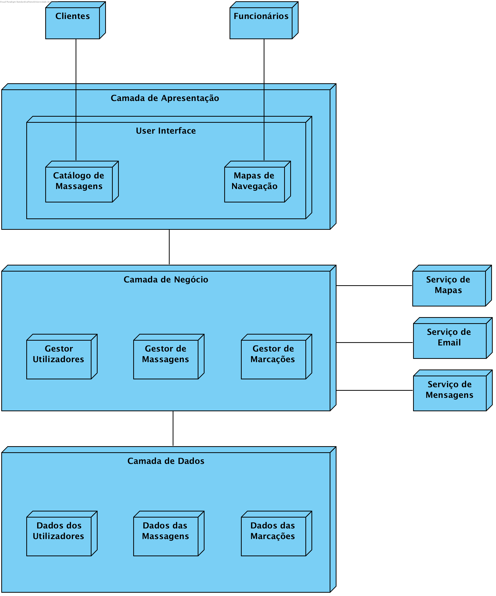
Maqueta do Sistema
Notes:
Tendo em conta os recursos anteriormente identificados foi possível elaborar a seguinte maqueta.
Os clientes tem contacto com a camada de apresentação, mais precisamente com o catalogo de massagens e os funcionários com o mapa de navegação.
Na camada de negocio, contamos com o gestor de utilizadores, massagens e marcações, bem como alguns servicos externos
Por fim, na camada de dados encontramos os dados dos utilizadores, das massagens e das marcacoes.

Slide 11
Maqueta do sistema
Para facilitar a compreensão do projeto foi construída uma maqueta com todas as componentes da aplicação e a sua interligação.
Os Clientes têm acesso ao catálogo de massagens e a um diverso conjunto de outras informações.
Os Clientes que se encontram autenticados podem proceder à requisição de serviços, preenchendo um formulário.
Caso a marcação seja validada, é enviado um e-mail para posterior confirmação da mesma e caso se verifique isso a marcação é inserida na Base de Dados.
Os funcionários possuem uma interface de utilizador diferente da dos clientes. Nesta é-lhes apresentado as marcações às quais foram atribuídos e um mapa que orienta o funcionário ao local do serviço.
Apenas é apresentado ao funcionário um mapa e direções.

Slide 12
Definição de medidas de sucesso
Aplicação web intuitiva e fácil de usar
300 clientes assíduos e uma faturação de 52.000 euros
Expansão do negócio a todo o país
Notes:
Tendo em conta que o serviço Home Massage é um serviço inovador em Portugal, podemos considerar que o seu potencial é enorme. A empresa Zen+ considera que, face ao cenário atual, poderá considerar que o projeto é um sucesso se conseguir oferecer aos seus clientes uma aplicação web intuitiva e fácil de usar, conseguir assegurar cerca de 300 clientes assíduos mensalmente e por fim, se conseguir expandir o projeto a todo o país.

Slide 13
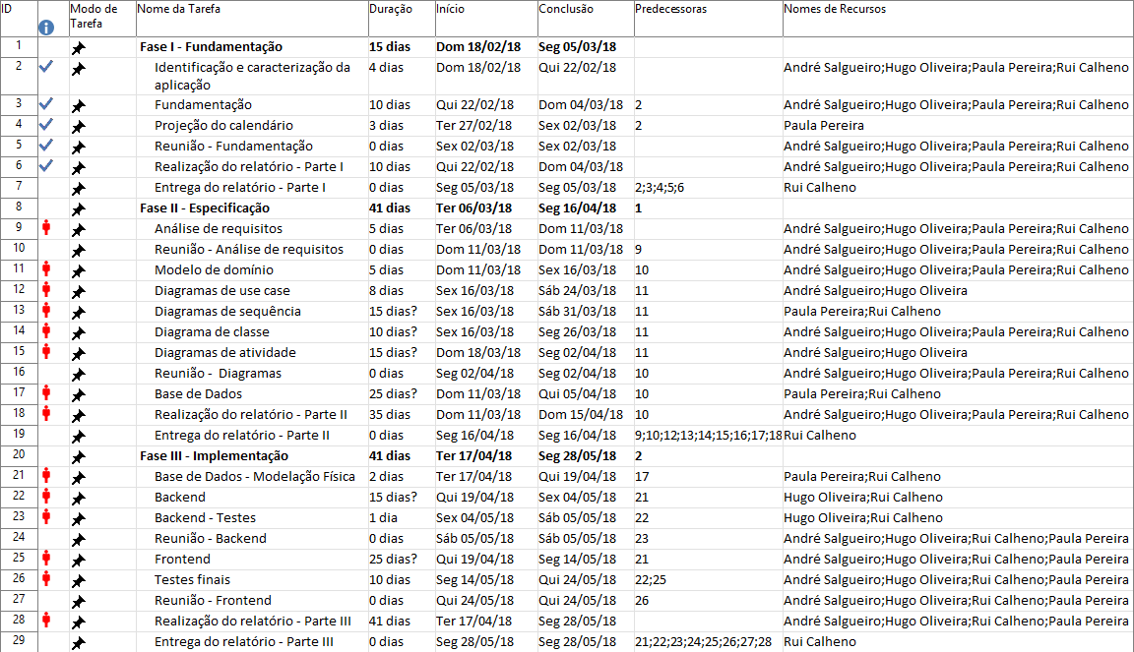
Plano de desenvolvimento
Projeto dividido em 3 fases :
Fundamentação
Especificação
Implementação

Slide 14
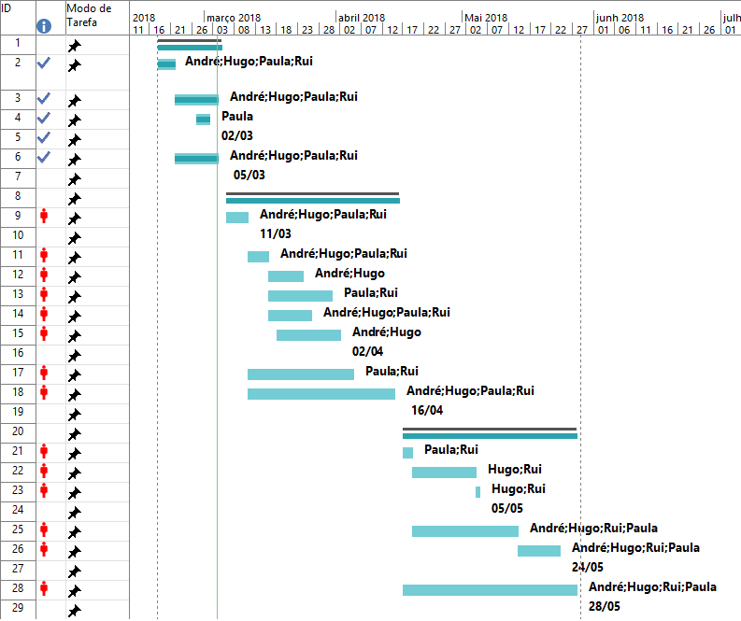
Plano de desenvolvimento

Slide 15
Universidade do Minho
Mestrado Integrado em Engenharia Informática
Laboratórios de informática iv
Ano Letivo de 2017/2018
A77617 André Salgueiro
A78565 Hugo Oliveira
A77672 Paula Pereira
A78085 Rui Calheno

